Slide 1

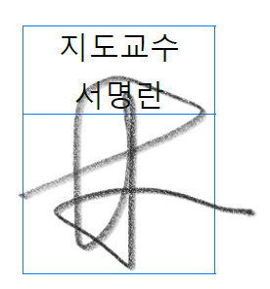
T7 김동현 이승찬 최재원 (임형석 교수님)
TANNAE
알고리즘 기반 신규 교통 서비스 모바일 애플리케이션

Slide 2
프로젝트 개발 계획서
프로젝트 분석
프로젝트 설계
프로젝트 구현
Application 시연 영상
INDEX
목차

Slide 3

01
프로젝트 개발 계획서
알고리즘 기반 신규 교통 서비스 모바일 애플리케이션
Socket.io
HTTP
Retrofit2
Client
Server
Java
Android
V12
MySQL
Node.js
Android
Studio
Amazon
EC2

Slide 4
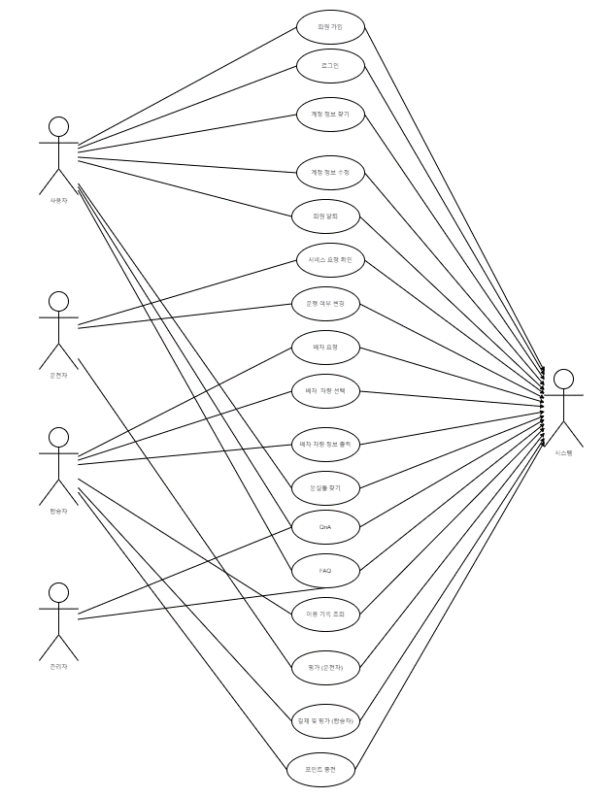
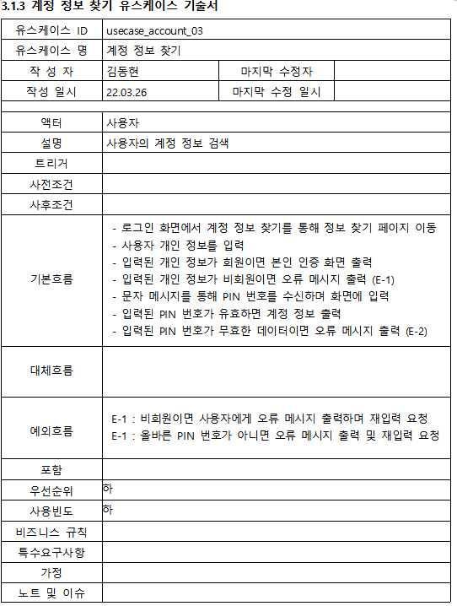
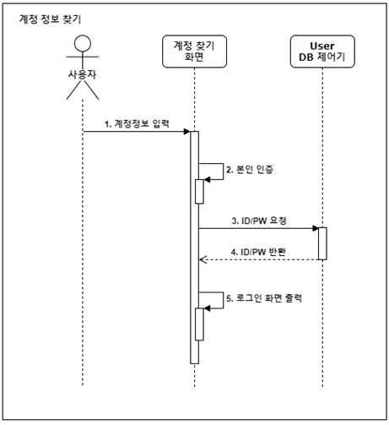
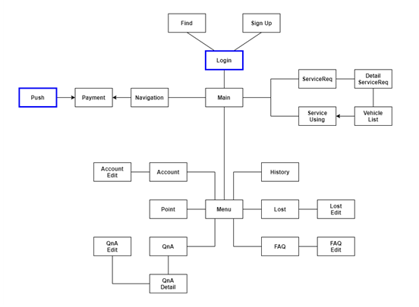
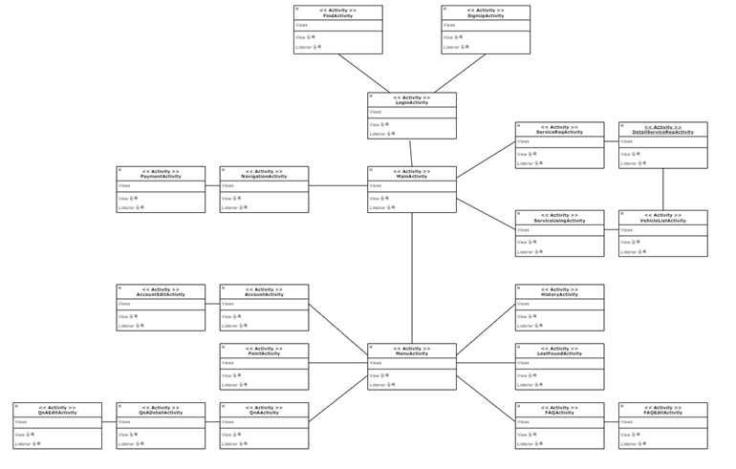
02
프로젝트 분석
기능 요구사항 : REQ-F-01~17 / 비기능 요구사항 : REQ-F-01~06
1. 요구사항 기술서
사용자 운전자 탑승자 관리자
2. Usecase Diagram
3. Usecase 기술서
계정 운전자 탑승자 사용자 결제
4. 순차 다이어그램
Draw.io
화면 흐름도 & 클래스 다이어그램
5. 클래스 다이어그램

Slide 5
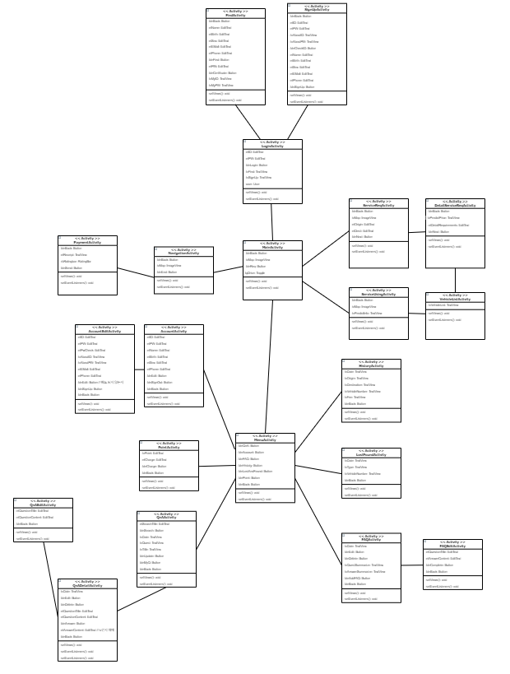
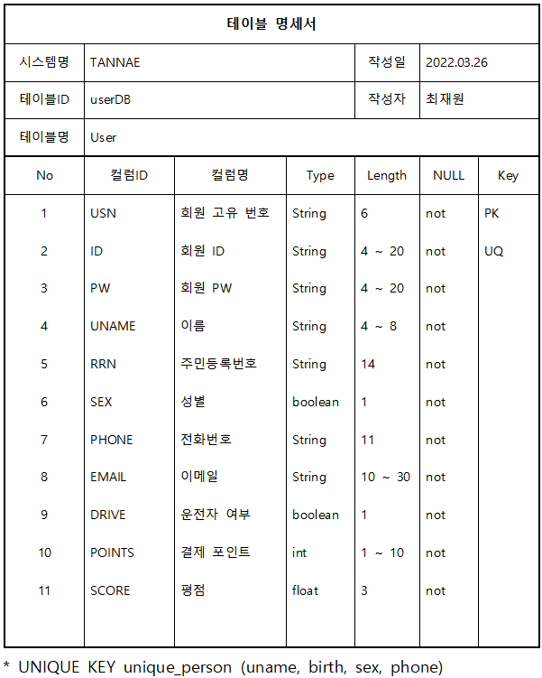
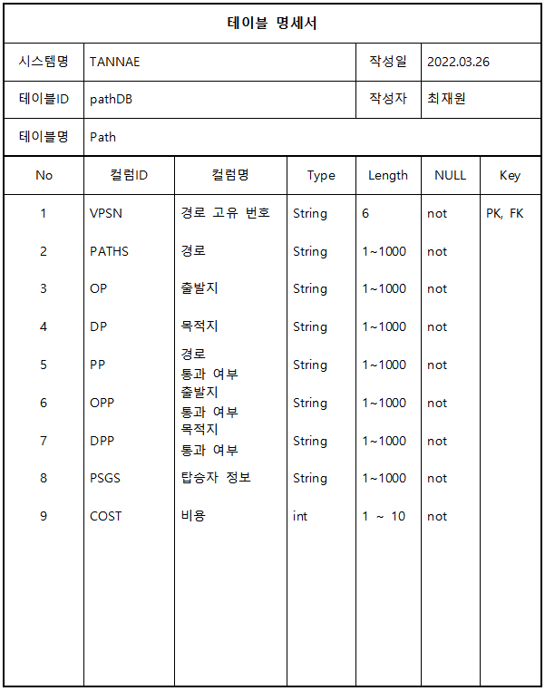
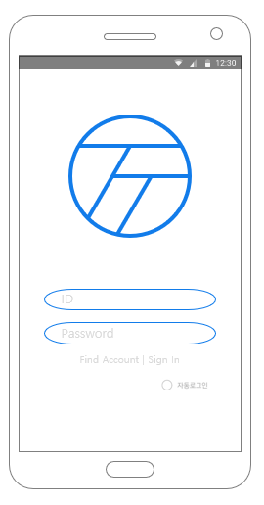
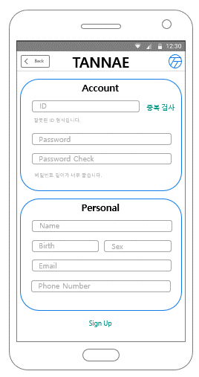
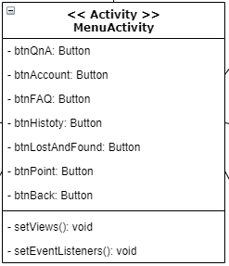
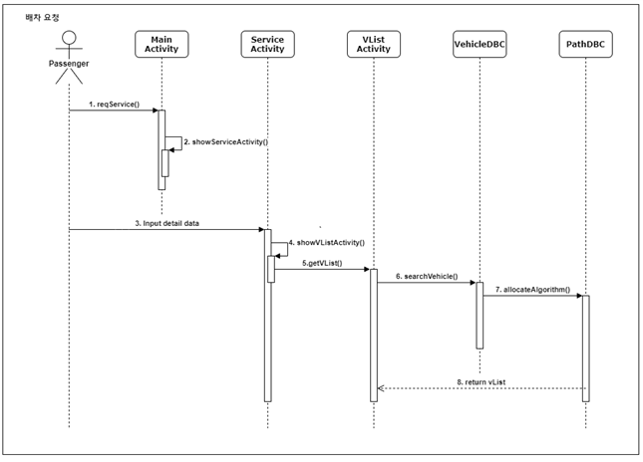
03
프로젝트 설계
1. 클래스 다이어그램
클래스 다이어그램 분석 구체화
순차 다이어그램 분석 구체화
2. 순차 다이어그램
3. User Interface 설계
Power Mockup
4. Database 명세서
MySQL : User, Vehicle, Path, History, Lost, Content, Traffic

Slide 6
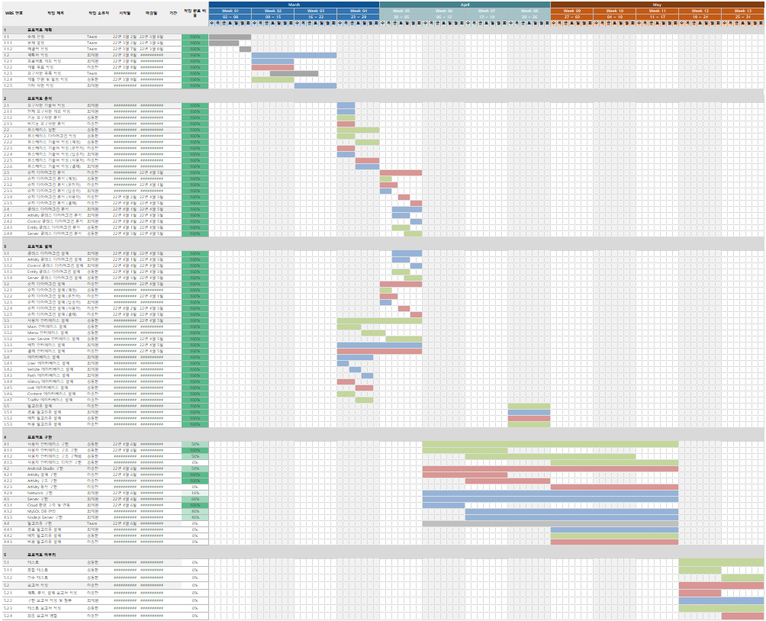
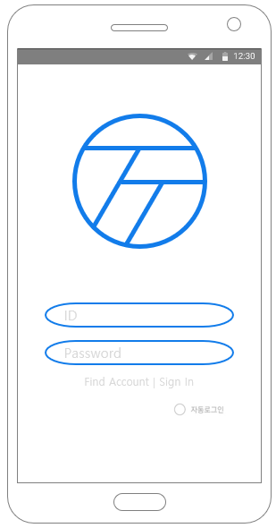
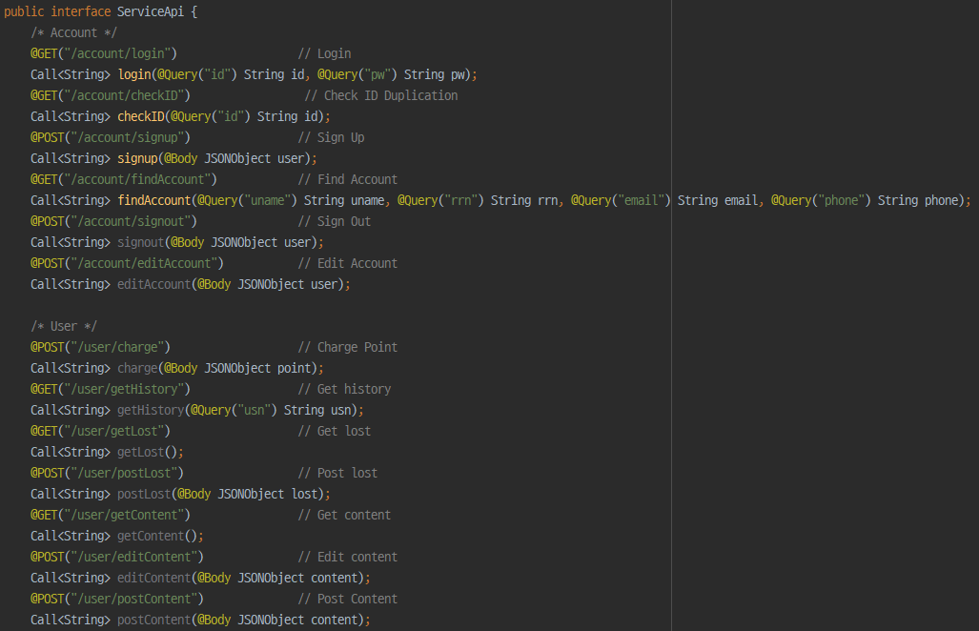
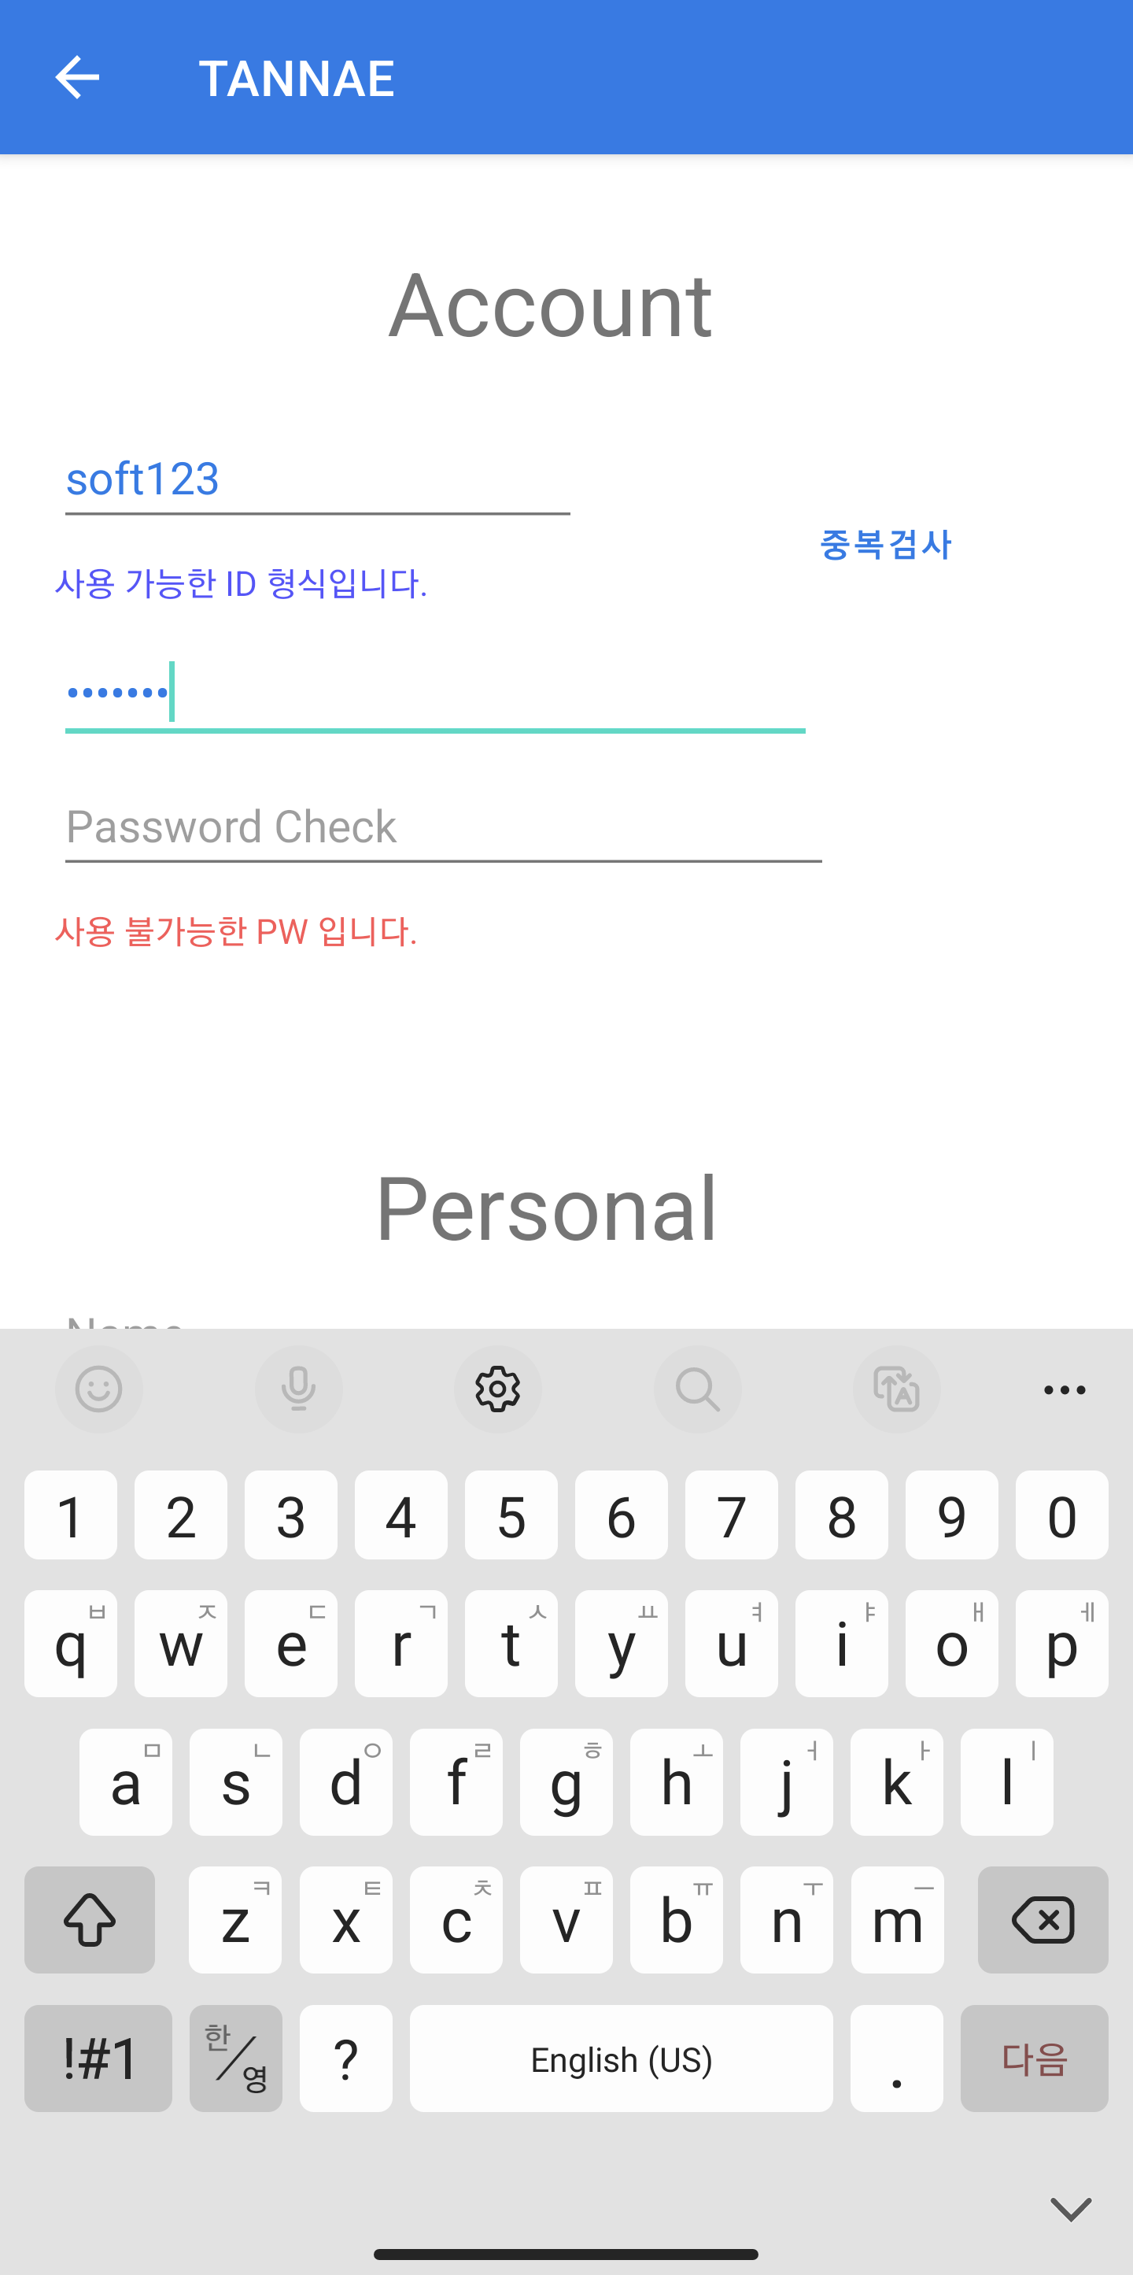
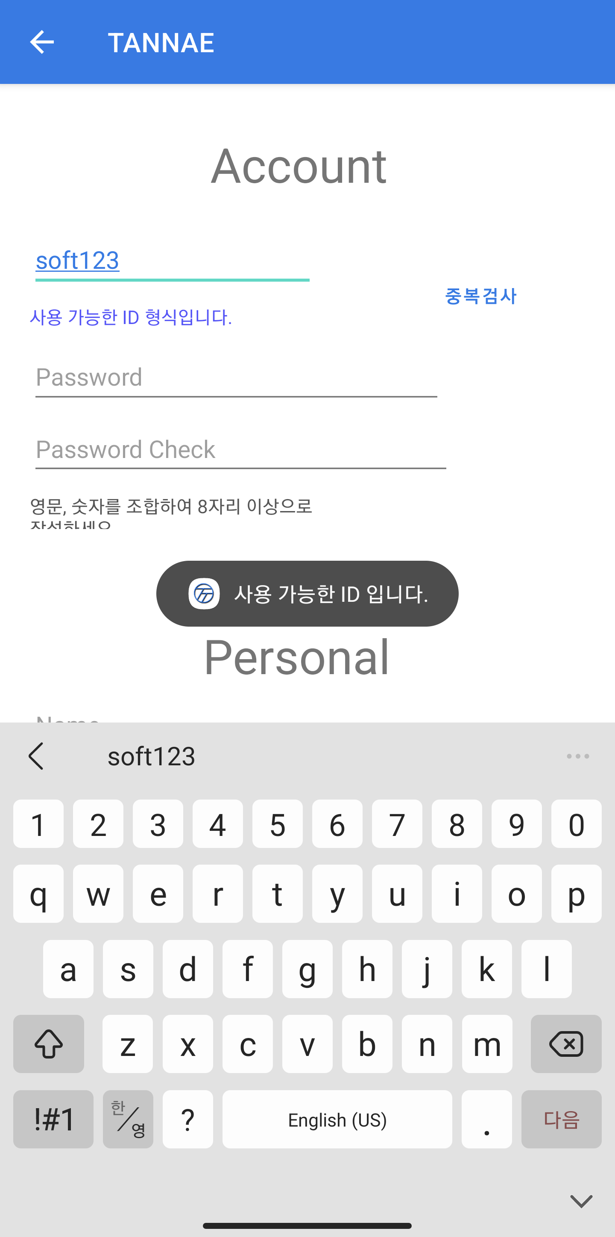
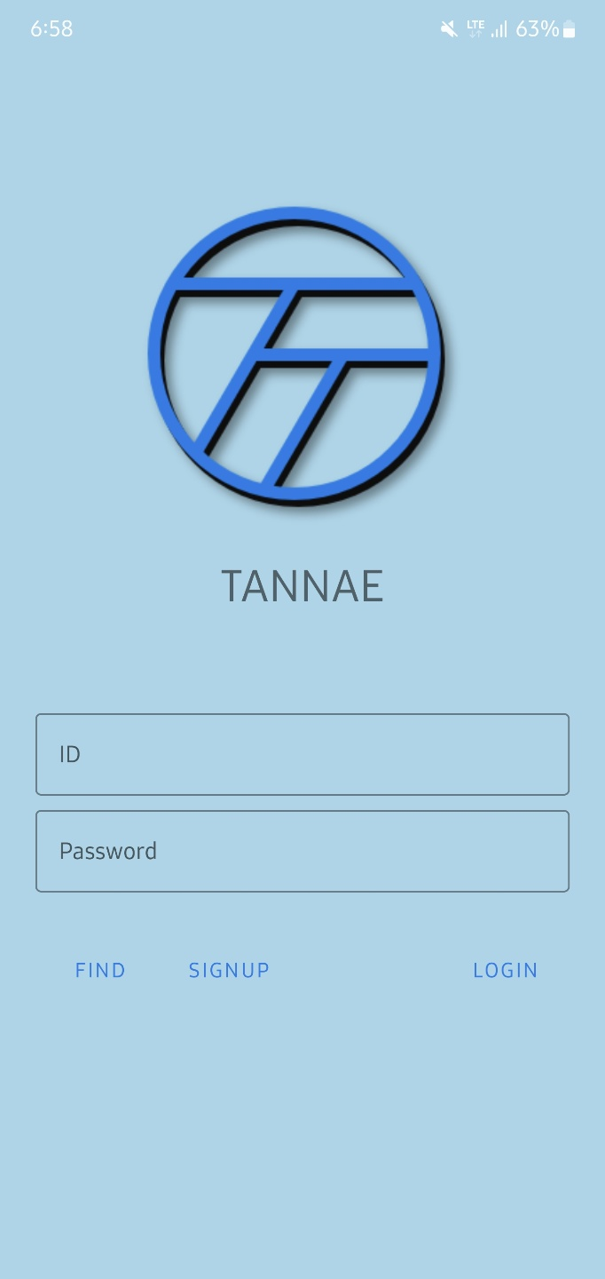
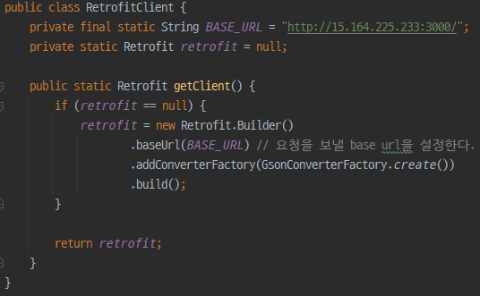
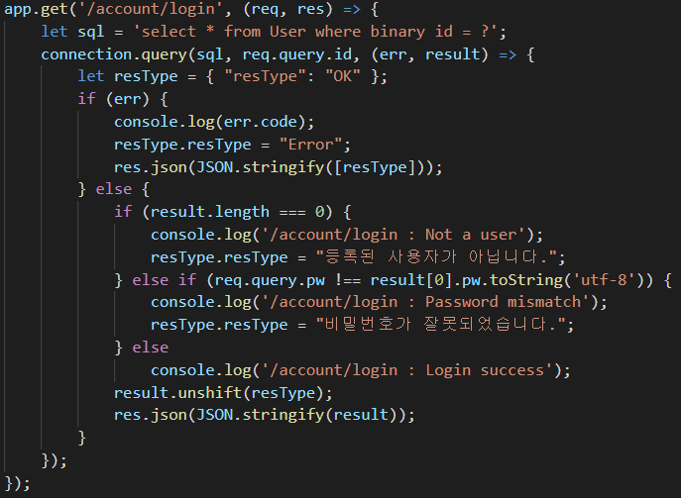
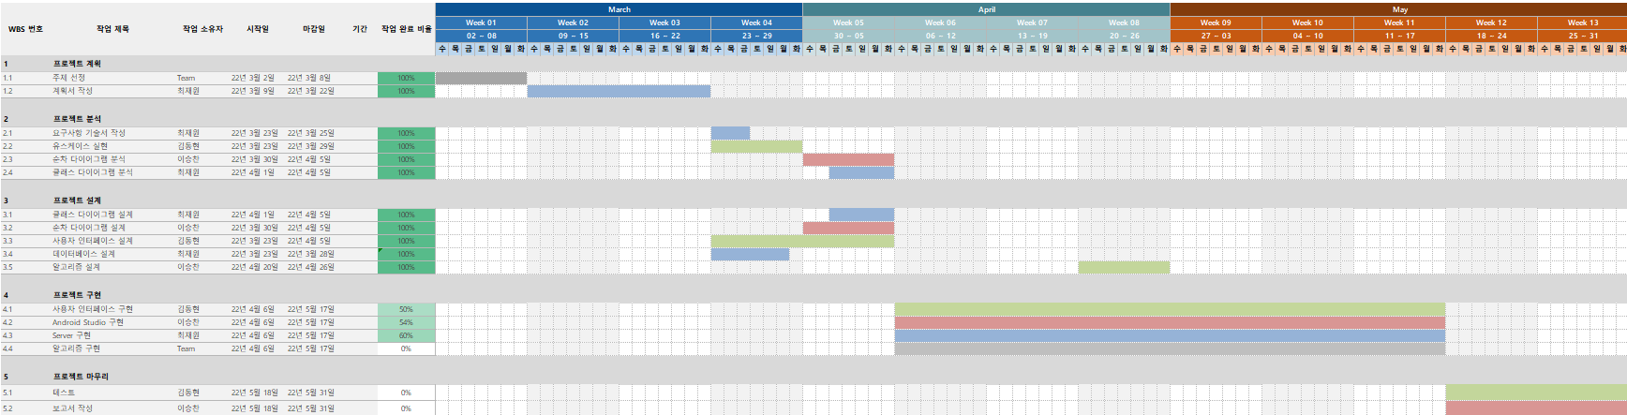
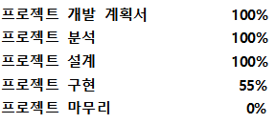
04
프로젝트 구현
1. Gant Chart
진행률
Prototype 구체화
2. User Interface
3. Android Studio
Event Handler 작성
4. Server & Network
Server/Client 연결 및 통신

Slide 7
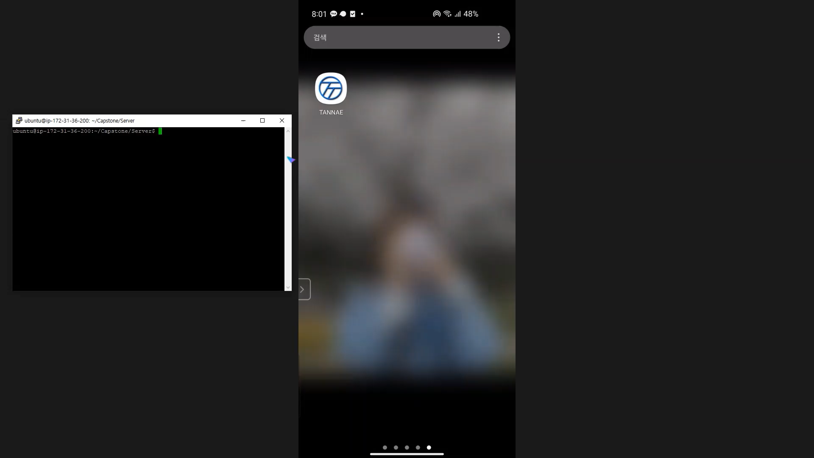
04
Application 시연 영상

